Slide 1
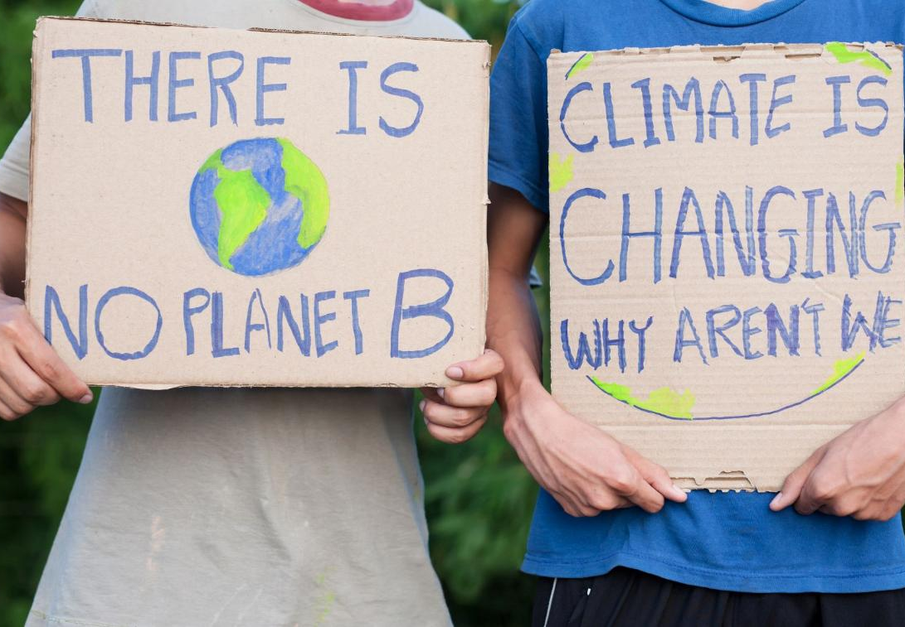

Klimawissenschaft:
Einen sich verändernden Planeten verstehen
www.planet-pulse.eu

Slide 2
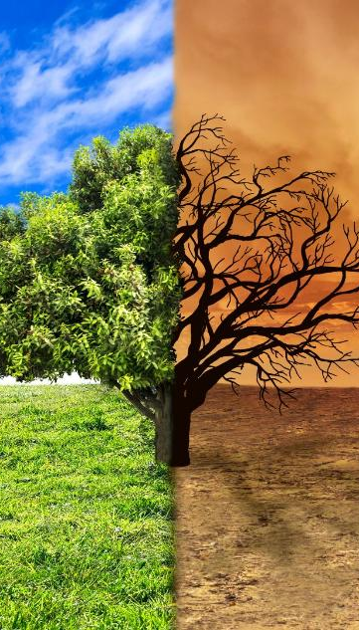
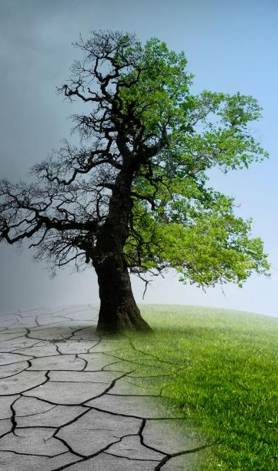
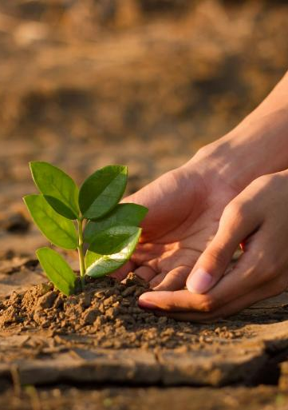
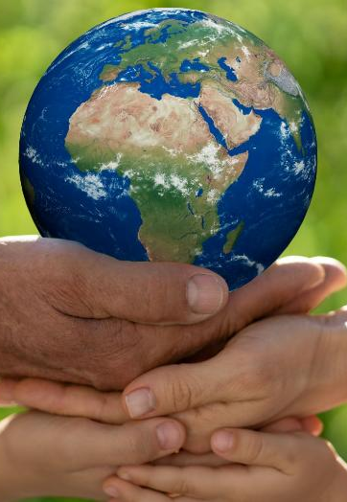
01
03
Teil 1: Grundlagen der Klimawissenschaft (Factsheet)
Teil 3: AUSPROBIEREN — Mini-Treibhausexperiment
INHALT
00
02
Einführung & Lernziele
Teil 2: DENKEN — Diskussionsfragen

Slide 3
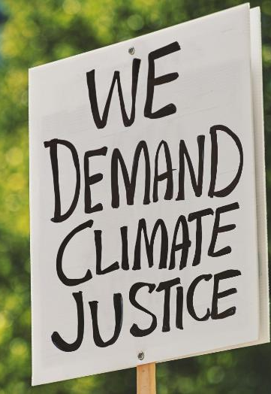
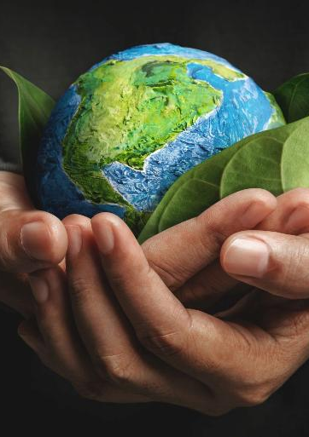
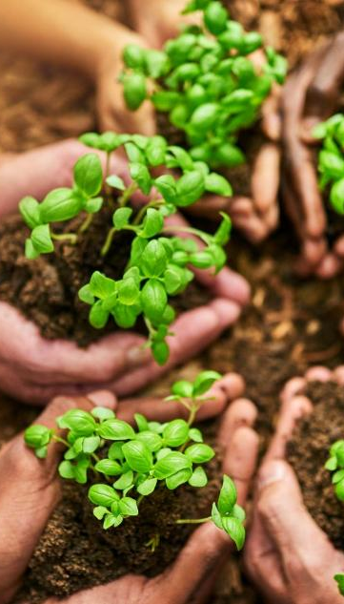
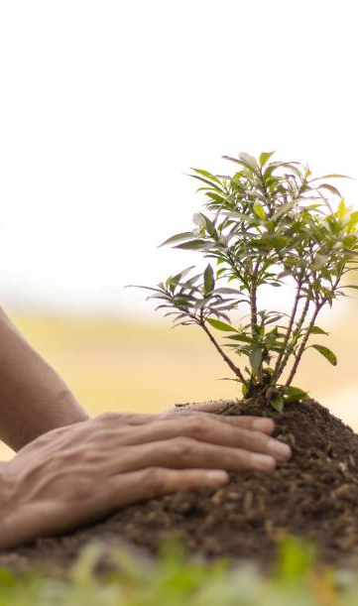
04
06
Teil 4: VERBINDEN — Bezug zur echten Welt
Teil 6: Kernaussagen
INHALT
05
07
Teil 5: REFLEKTIEREN — Verständnis vertiefen
Teil 7: Mehr entdecken — Lesen, Ansehen & Anhören

Slide 4
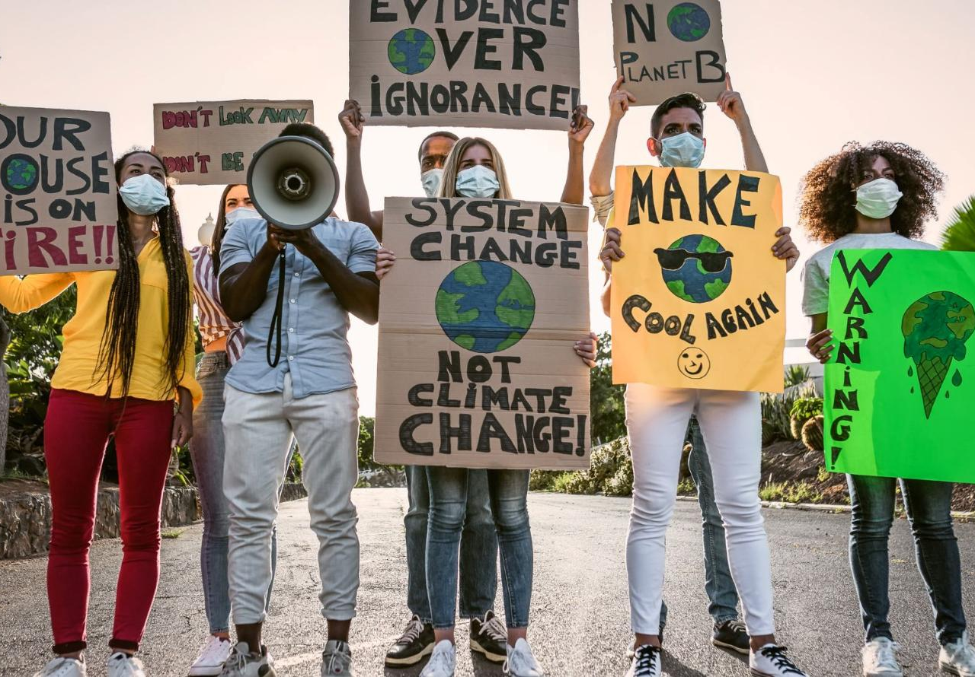
00
EINFÜHRUNG
& Lernziele

Slide 5
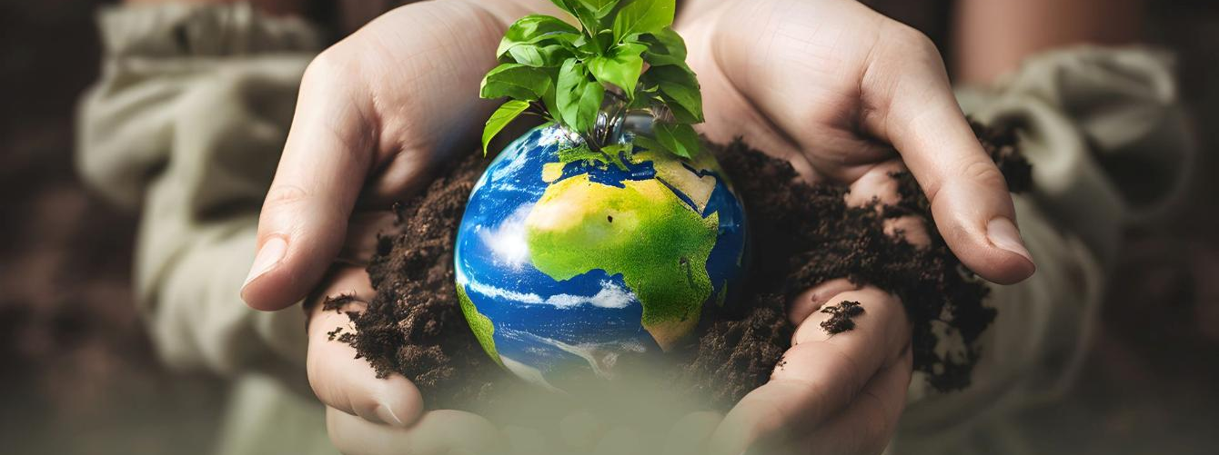
00
EINFÜHRUNG
Die Klimawissenschaft liefert eine sachliche Grundlage, um zu verstehen, wie und warum sich unser Planet verändert. Viele Menschen stoßen auf widersprüchliche Informationen, schnelllebige Klimanachrichten oder unklare Erklärungen.
Eine klare wissenschaftliche Grundlage hilft dabei, diese Signale einzuordnen, fördert fundierte Diskussionen und stärkt die Fähigkeit, Aussagen im Alltag, im Beruf oder in öffentlichen Debatten zu bewerten.
Diese Aktivität bietet einen kompakten Überblick über die Klimawissenschaft, ein praktisches Experiment und angewandte Analysen für reale Kontexte.

Slide 6
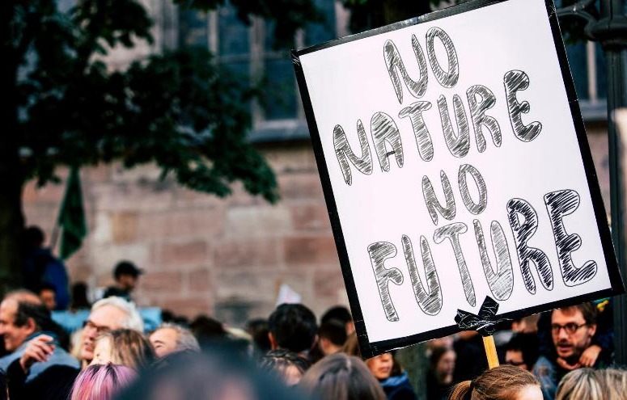
Lernziele
Nach Abschluss dieser Aktivität können die Teilnehmenden:
klar zwischen Wetter und Klima unterscheiden
den Treibhauseffekt wissenschaftlich korrekt erklären
die wichtigsten Ursachen des Klimawandels benennen
verstehen, wie langfristige Klimadaten erhoben und genutzt werden

Slide 7
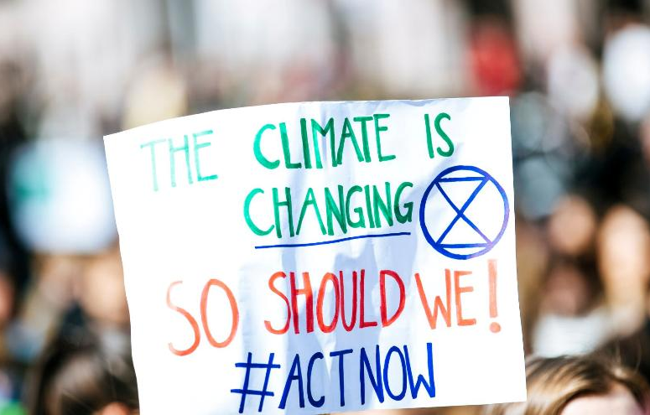
Lernziele
ein einfaches Modell bauen, das die Wärmespeicherung in der Atmosphäre zeigt
Konzepte der Klimawissenschaft mit dem persönlichen, sozialen und städtischen Umfeld verknüpfen
die Verlässlichkeit von Klima-Informationsquellen bewerten

Slide 8
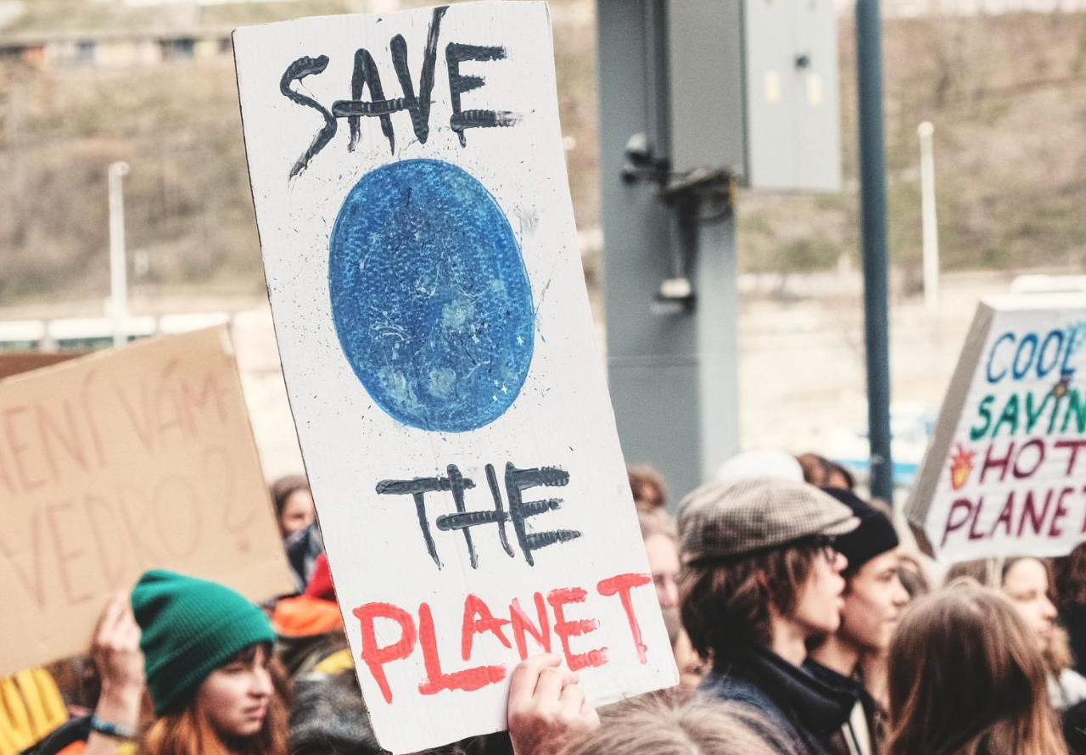
01
Grundlagen der Klimawissenschaft
(Factsheet)

Slide 9

Wetter vs. Klima
Wetter beschreibt kurzfristige atmosphärische Bedingungen (Stunden bis Tage).
Klima beschreibt langfristige Muster über Jahrzehnte oder länger.
Diese Unterscheidung zu verstehen ist wichtig, besonders bei der Bewertung von Aussagen wie „Kaltes Wetter widerlegt die globale Erwärmung.“
01
Teil 1: Grundlagen der Klimawissenschaft (Factsheet)

Slide 10
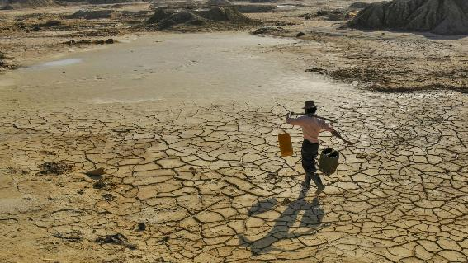
Der Treibhauseffekt
Die Erde nimmt Sonnenlicht auf und strahlt Wärme zurück ins All. Treibhausgase halten einen Teil dieser Wärme zurück und sorgen so für lebensfreundliche Temperaturen.
Menschliche Aktivitäten erhöhen die Konzentration von Treibhausgasen, verstärken diesen Effekt und führen zur globalen Erwärmung.
Wichtige Treibhausgase:
CO₂ — Energie, Verkehr, Produktion
CH₄ — Landwirtschaft, Abfall, Förderung fossiler Brennstoffe
N₂O — Landwirtschaft und industrielle Prozesse
Wasserdampf — verstärkt die Erwärmung als Rückkopplung
01
Teil 1: Grundlagen der Klimawissenschaft (Factsheet)

Slide 11

Wie Forschende das Klima untersuchen
Verschiedene unabhängige Quellen zeigen langfristige Klimaveränderungen:
Satellitenbeobachtungen
Globale Netzwerke von Wetterstationen
Ozeanbojen und Messungen des Wärmegehalts
Eisbohrkerne und Baumringe
Klimamodelle, die die Systeme der Erde simulieren
Das Zusammenspiel dieser Methoden liefert starke Belege für eine schnelle Erwärmung.
01
Teil 1: Grundlagen der Klimawissenschaft (Factsheet)

Slide 12
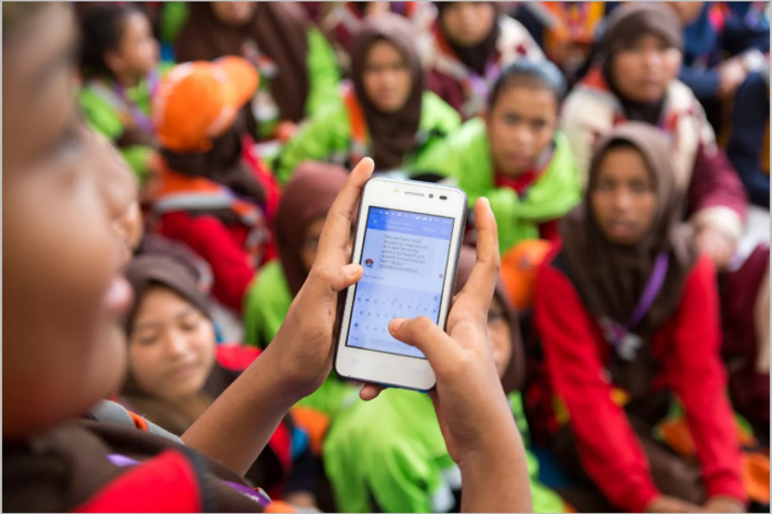
02
DENKEN
Diskussionsfragen

Slide 13
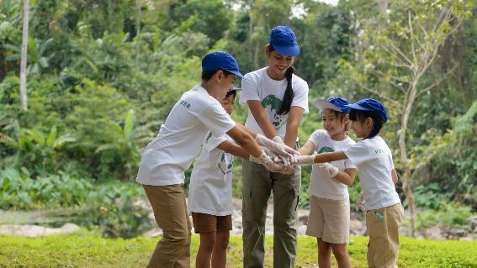
Expertenvideos ansehen
Welche Veränderungen bei den Jahreszeiten oder beim Extremwetter sind dir in den letzten Jahren aufgefallen?
Welche Plattformen oder Quellen prägen dein Verständnis von Klimathemen?
Warum wird die Klimawissenschaft deiner Meinung nach manchmal missverstanden oder falsch dargestellt?
Wie könnte Wissen über Klimawissenschaft Entscheidungen im Alltag, im Beruf oder im gesellschaftlichen Engagement beeinflussen?
Welches Thema der Klimawissenschaft möchtest du gerne genauer erkunden?
02
Teil 2: DENKEN — Diskussionsfragen

Slide 14
03
AUSPROBIEREN— Mini-Treibhausexperiment
Eine einfache, anschauliche Demonstration, wie Wärme in der Atmosphäre zurückgehalten wird.

Slide 15
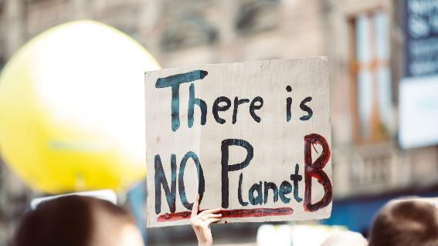
Experiment: Den Treibhauseffekt nachbilden
Materialien
Durchsichtiges Glas oder großes Gefäß
Frischhaltefolie
Thermometer
Lampe oder direktes Sonnenlicht
03
Teil 3: AUSPROBIEREN — Mini-Treibhausexperiment

Slide 16
Experiment: Den Treibhauseffekt nachbilden
Anleitung
Stelle das Thermometer in das Glas.
Verschließe die Öffnung fest mit Frischhaltefolie.
Notiere die Anfangstemperatur.
Stelle das Glas 10 Minuten unter eine Lampe.
Notiere die Temperatur erneut.
03
Teil 3: AUSPROBIEREN — Mini-Treibhausexperiment

Slide 17
Experiment: Den Treibhauseffekt nachbilden
Was es zeigt
Das verschlossene Gefäß hält Wärme zurück und bildet im Kleinen nach, wie steigende Treibhausgase die Erwärmung in der Atmosphäre verstärken.
Reflexionsfrage
„Wie hat dir dieses anschauliche Modell geholfen zu verstehen, wie die Erwärmung der Atmosphäre funktioniert?“
03
Teil 3: AUSPROBIEREN — Mini-Treibhausexperiment

Slide 18

04
VERBINDEN
Bezug zur echten Welt

Slide 19

Wähle eine Aktivität
Option A: Klima-Check — Lokale Daten
Option A: Klima-Check — Lokale Daten
Recherchiere regionale Klimadaten (Temperaturtrends, Veränderungen beim Niederschlag, Extremereignisse).
Diskutiert:
„Welche Trends könnten den Alltag, das Wohnen, den Arbeitsalltag, den Verkehr oder die lokale Infrastruktur beeinflussen?“
04
Teil 4: VERBINDEN — Bezug zur echten Welt

Slide 20
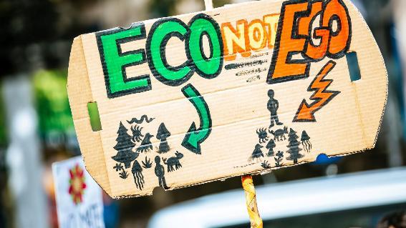
Wähle eine Aktivität
Option B: Mikro-Beobachtungsspaziergang
Beobachte Merkmale, die Wärme und Wasserfluss beeinflussen:
Versiegelte Flächen vs. Grünflächen
Schatten und Baumbestand
Entwässerung
Wärmespeichernde Materialien vor Ort
Diskutiert:
„Wie wirken sich diese Elemente auf Komfort, Widerstandsfähigkeit und Nachhaltigkeit in der Umgebung aus?“
04
Teil 4: VERBINDEN — Bezug zur echten Welt

Slide 21
05
REFLEKTIEREN
Verständnis vertiefen

Slide 22
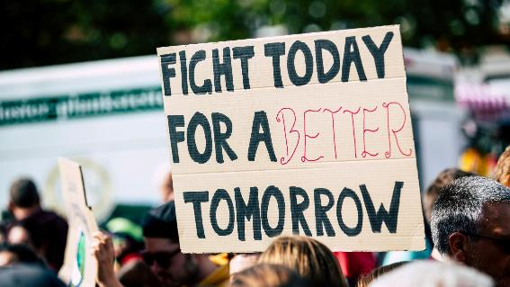
REFLEKTIEREN — Verständnis vertiefen
Welches wissenschaftliche Konzept ist dir heute klarer geworden?
Wie sicher fühlst du dich dabei, verlässliche Informationen von Falschinformationen zu unterscheiden?
Wie könnte ein wissenschaftlich fundiertes Verständnis Entscheidungen oder Gespräche beeinflussen?
Was möchtest du als Nächstes erkunden?
05
Teil 5: REFLEKTIEREN — Verständnis vertiefen

Slide 23

06
Kernaussagen

Slide 24
Kernaussagen
Klima bezeichnet langfristige Trends, nicht kurzfristige Wetterschwankungen.
Der Treibhauseffekt ist ein grundlegender und messbarer physikalischer Prozess.
Mehrere unabhängige Datenquellen bestätigen eine schnelle, vom Menschen verursachte Erwärmung.
Einfache Modelle und Beobachtungen helfen, abstrakte Prozesse greifbar zu machen.
Klimawissenschaft unterstützt bessere Entscheidungen im persönlichen, beruflichen und gesellschaftlichen Bereich.
06
Teil 6: Kernaussagen

Slide 25
07
Mehr entdecken
Lesen, Ansehen & Anhören

Slide 26
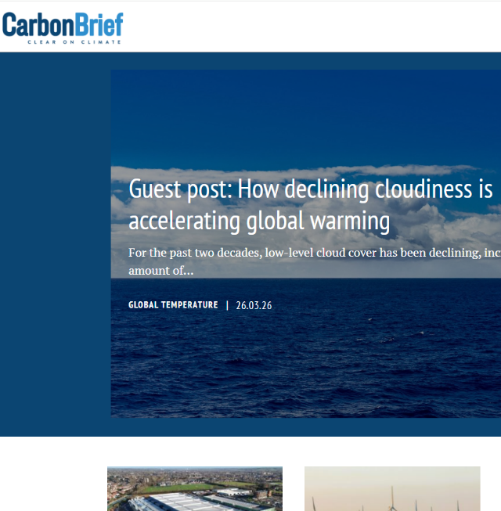
07
Lesen
Carbon Brief – Erklärungen zur Klimawissenschaft
Datenbasierte Zusammenfassungen wissenschaftlicher Forschung.
https://www.carbonbrief.org
NASA Climate – Belege & Ursachen
Verständliche und wissenschaftlich fundierte Überblicke.
https://climate.nasa.gov/evidence/

Slide 27
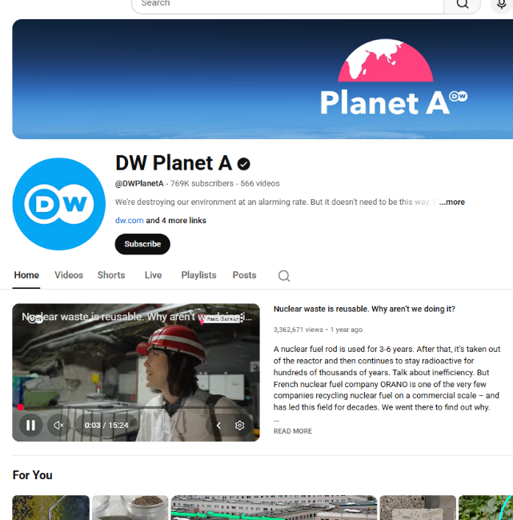

07
Ansehen
DW Planet A (YouTube)
Kurze Videos über Klimasysteme, Auswirkungen und Innovationen.
https://www.youtube.com/@DWPlanetA/
Vox Climate Series
Anschauliche Aufbereitungen globaler Klimathemen.
https://www.youtube.com/playlist?list=PLJ8cMiYb3G5eNh88rkSNQonaKMKjT-P6h

Slide 28
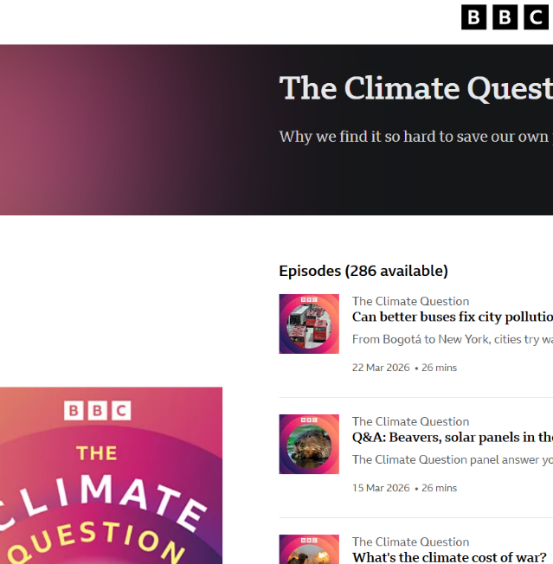
07
Anhören
TILclimate (MIT)
Kompakte, wissenschaftlich fokussierte Folgen, ideal für strukturiertes Lernen.
https://open.spotify.com/show/3n9rdUxp4307MuFJJIP8eE
BBC – The Climate Question
Journalistische Auseinandersetzungen mit Klimathemen mit Einschätzungen von Fachleuten.
https://www.bbc.com/audio/brand/w13xtvb6

Slide 29
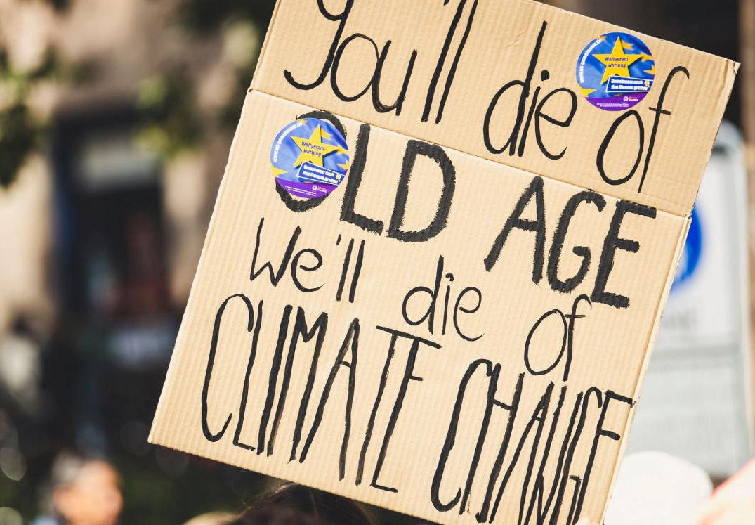
Hinweise für Lehrende
Fördern Sie faktenbasierte Diskussionen und Neugier.
Planen Sie Zeit für Fragen und differenzierte Gespräche ein.
Stellen Sie Bezüge zum Alltag, zu Städten, Technologien und neuen Berufsfeldern her.
Betonen Sie glaubwürdige Informationsquellen für eigenständiges Erkunden.

Slide 30
Vielen Dank
Noch Fragen?
www.planet-pulse.eu

